Slide 1
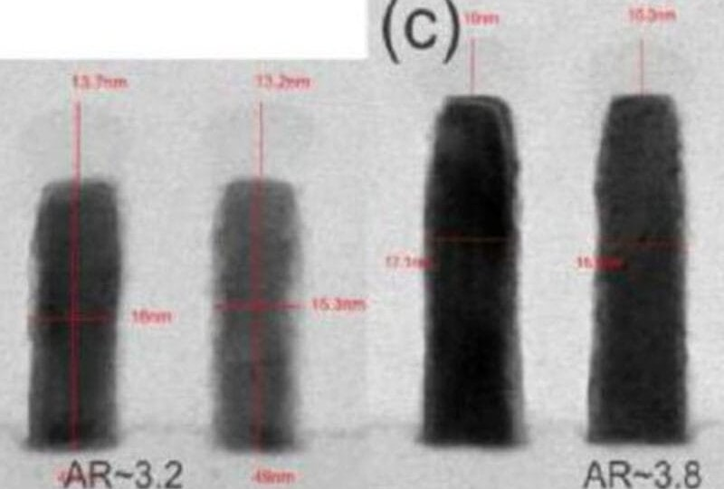
BEOL 배선 후보군 — 선별 vs 패터닝
스크리닝 지표로 본 후보군
선별 결과
계산값은 MAX가 가장 낮지만,
증착·에칭 실증은 아직 없습니다.
MAX 상이 계산상 가장 낮지만 아직 증착·에칭 실증이 없습니다. 실제로 300 mm 웨이퍼에서 돌아간 건 Ru, Mo, 그리고 Al 기반 금속간화합물뿐입니다.
기존 Cu 다마신 선의 AR은 대략 1.6
semi-damascene은 1세대 2 → 2세대 3 → 이후 4, 5, 6으로 올리는 5세대 로드맵입니다.
eeNews Europe · Ruthenium interconnect, SEM cross-section
Soulié et al., J. Appl. Phys. 136, 171101 (2024) Table II·III와 Sankaran et al., Phys. Rev. Mater. 5, 056002 (2021)의 계산값을 합쳐 재작도
40%
imec은 AR=6 Ru 선이 AR=3 대비 선 저항을 약 40% 낮춘다고 보고했습니다.
18 nm 피치 2소재 완전 자기정렬 비아(Murdoch, VLSI 2022)

Slide 2
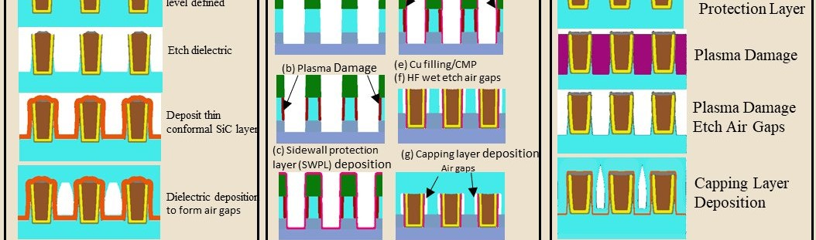
신뢰성 — 통계와 잡음
TDDB — 임계값이 아니라 퍼콜레이션 경로의 통계
A
통계로 읽는 수명
B
유전체 잡음
수명은 간격에 반비례 —
모델 선택이 결과를 100배 가른다
저주파 잡음으로 본 MIM
— 재료마다 기구가 다르다
Giusi는 TiN 전극 사이의 SiO₂ 6 nm(εᵣ 4.2), Al₂O₃ 5 nm(8.9), OSG3.0 12 nm(3.0, 기공률 7%) MIM을 25–200 °C, 최대 ~12 MV/cm에서 비교했습니다. 전도 기구가 재료마다 다릅니다.
Croes · 2015
Croes의 2015년 종합은 넓은 전계 범위에서 impact damage 모델과 멱법칙(power law)이 데이터를 가장 잘 설명한다고 결론지었습니다. 수명이 간격에 반비례한다는 가정이 깔려 있습니다.
Fang · 2025
Fang은 2025년에 이를 3차원으로 확장해, 각 위치에서 가장 짧은 금속–금속 퍼콜레이션 경로를 뽑아 고장확률을 구한 뒤 최약고리 통계로 합치는 2단계 모델을 제안했습니다. 비아 오정렬, tip-to-tip 변동, LER, 다이간 간격 변동을 모두 넣고 10년 수명 기준 변동 스펙을 도출했으며, 결론은 선–선 간격 7 nm는 EUV 패터닝으로, 5 nm는 FSAV 공정으로 달성 가능하다는 것입니다.
Semiconductor Engineering · Reducing BEOL parasitic capacitance using air gaps
유전체 | 지배 기구 | 트랩 준위
SiO₂ | Poole-Frenkel | φ_T = 0.77 ± 0.01 eV
OSG3.0 | 호핑 / 비정상 PF | φ_T = 0.44 ± 0.01 eV, 호핑거리 0.6 nm, E_a 0.47 eV
Al₂O₃ | FN 트랩보조 터널링 | Φ 1.36 eV(상부) / 1.33 eV(하부)
Kocaay · LER
3
자릿수
멱법칙
16 nm 하프피치(명목 간격 16 nm) 기준으로 다이간 간격 편차 1σ = 0.6 nm, LER 1σ = 1 nm를 넣으면 수명이 이상적인 직선 대비 멱법칙 가정에서 약 3자릿수, √E 가정에서 약 1자릿수 떨어집니다.
1
자릿수
√E 가정
거칠기가 작을 때는 간격 변동이, LER 1σ가 0.6 nm를 넘어서면 LER이 지배적입니다. 즉 어떤 전계 가속 모델을 고르느냐가 수명 예측을 100배 가른다는 뜻입니다.
결론은 간단합니다. 누설·잡음 모두 SiO₂가 최고, Al₂O₃는 누설이 가장 크고, OSG3.0은 잡음이 가장 나쁜 데다 수많은 비정상 RTS 이벤트로 전기적 불안정성을 드러냅니다. 저유전율 도입의 대가가 정전용량만의 문제가 아니라는 증거입니다.

Slide 3
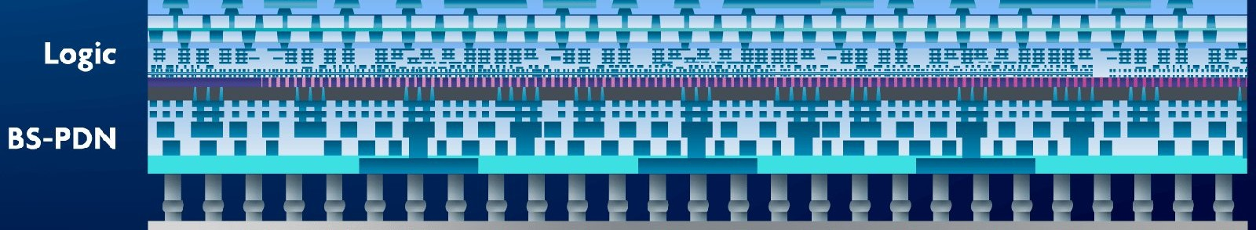
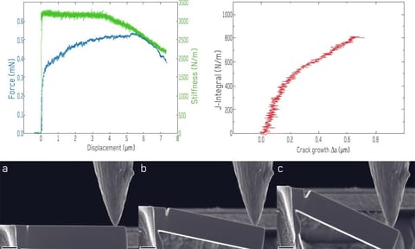
정리 — 세 가지 구조 · 열 · 기계
세 가지 배선 구조를 같은 척도로 놓으면
배선 구조 단면 비교 · 세 방식, 치수는 Murdoch VLSI 2022·Montero Alvarez IITC 2022 본문값
세 구조가 해결하는 문제가 각각 다릅니다.
열
BSPDN은 정말 열적으로 유리한가
① ② ③ — 각각 AR, 배리어 유무, 경로 방식으로 갈라집니다.
후면 전력공급(BSPDN)은 전기적으로는 명확합니다. nTSV 깊이 320 nm, 착지 피치 200 nm 기준으로 전면 PDN 대비 주파수 +6%, 코어 면적 −16%, 에너지 패널티 없음. Ru nTSV는 W 대비 IR 강하를 23% 줄입니다.
①
①은 배리어 때문에 선폭에서 직니다.
②
②은 배리어를 없애고 높이로 단면적을 벌지만 정전용량과 자기발열을 떠안습니다.
③
③는 연결 경로 자체를 줄여 저항과 면적을 동시에 벌지만, AR 7.7 에칭과 충진이라는 공정 난이도를 새로 집니다.
imec · Backside power delivery cross-section
+6%
−16%
−23%
주파수
코어 면적
Ru nTSV IR 강하
이유는 열전도도 135 W/m·K의 실리콘을 71 W/m·K의 BSPDN 층이 대체하면서 측방향 열확산이 죽기 때문입니다. 설계 시점의 균일 전력 가정이 결론을 반대로 뒤집어버린다는 지적입니다.
기계
그러나 열은 다릅니다. imec 자체 오픈 논문(Chen, 2025)은 균일 전력 가정에서는 BSPDN이 우위로 보이지만, 5 µm 해상도의 현실적 비균일 전력 분포를 넣으면 BSPDN의 최고온도가 전면 PDN보다 일관되게 높다고 보고합니다.
금속층 위가 아니라
금속층을 관통해
금이 간다
Vanstreels는 FIB로 깎은 BEOL 마이크로빔을 SEM 안에서 굽히며 균열 발생·전파·계면 박리를 직접 관찰했습니다. 길이와 폭이 다른 빔 네 개를 200–750 µN/s로 가압했고, k < 2.0 Cu/low-k 스택에서 균열이 금속층 위를 따라 달리다 금속층을 관통해 지나기도 했습니다. 이는 강화 대상이 저유전율막이 아니라 금속 상부 계면이라는 뜻입니다.
Oxford Instruments · Micro-cantilever bending

